Slide 1

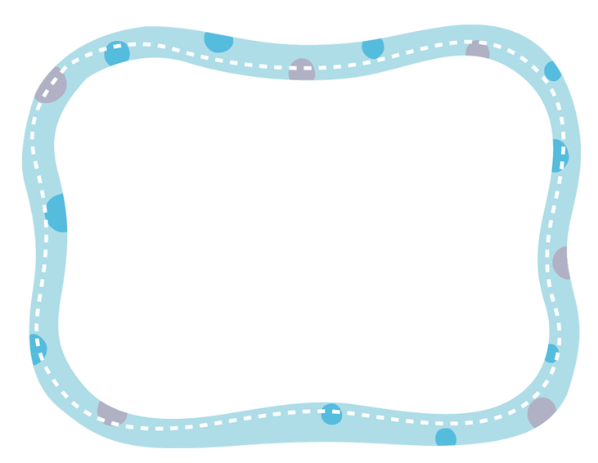


Chào mừng các em học sinh
Toán
Lớp 3

Slide 2

KHỞI ĐỘNG
Tính giá trị biểu thức
67 - ( 27 + 10)
= 67 - 37
421 – 200 x 2
= 421 - 400
= 30
= 21

Slide 3

Thứ tư ngày 29 tháng 12 năm 2021
Toán
Luyện tập chung

Slide 4

Bài 1: Tính giá trị biểu thức:
a) 324 – 20 + 61
= 304 - 61
188 + 12 - 50
= 200 - 50
= 243
= 150
b) 21 x 3 : 9
= 63 : 9
40 : 2 x 6
= 20 x 6
= 7
= 120

Slide 5
Bài 2: Tính giá trị biểu thức:
a) 15 + 7 x 8
= 15 + 56
b) 90 + 28 : 2
= 90 + 14
= 71
= 104
201 + 39 : 3
= 201 + 13
564 – 10 x 4
= 564 - 40
= 214
= 524

Slide 6
Bài 3: Tính giá trị biểu thức:
a) 123 x (42 – 40)
= 123 x 2
b)
= 72 : 8
72 : ( 2 x 4 )
= 246
= 9
( 100 + 11) x 9
= 111 x 9
64 : ( 8 : 4 )
= 64 : 4
= 999
= 16

Slide 7
Bài 4 : Mỗi số trong hình tròn là giá trị của biểu thức nào ?
86 – (81 - 31)
90 + 70 x 2
142 - 42 : 2
230
36
280
50
121
56 x (17 – 12)
(142 – 42) : 2

Slide 8
Thank you!

